Slide 1
Bundesbeiträge an die Entwicklung von Berufs- und höheren Fachprüfungen oder Rahmenlehrplänen HF
Rosmarie Gygax
SBFI, Abteilung höhere Berufsbildung
ERFA Biel, 30.04.2015

Slide 2
Inhalt
Pauschale Beiträge für Projekte zur Entwicklung der Berufsbildung und zur Qualitätsentwicklung (Art. 54 BBG)
Produkte und Beiträge
Vorgehen: Kick-off, Wahl des Produkts
Unterlagen: Formulare, Richtlinien
Fragen

Slide 3
Pauschalbeiträge
Seit 1. Januar 2015 neue Subventionspraxis für die
Neuerarbeitung
Totalrevision
Teilrevision
von Berufs- und höheren Fachprüfungen oder von
Rahmenlehrplänen der höheren Fachschulen

Slide 4
Pauschalbeiträge
Vereinfachung der Projekteingabe für Gesuchsteller
Raschere Gesuchsbehandlung seitens SBFI
Gleichbehandlung der Projekte
Erfahrung mit Pauschalen in der Entwicklung von Bildungsverordnungen in der beruflichen Grundbildung
Individuelle Gesuche (Projektformular, Budget) weiterhin möglich

Slide 5
Produkte und Beiträge BP / HFP
Vorstudie: CHF 20’000
Vorbereitende Abklärungen, Bedarfs- und Berufsfeldanalyse, Koordination von Trägerschaften
Neuerarbeitung oder Totalrevision: CHF 70’000
Entwicklung Qualifikationsprofil (Übersicht berufliche Handlungskompetenzen, Berufsbild, Anforderungsniveau)
Prüfungsordnung und Wegleitung in drei Landessprachen
Teilrevision einer BP oder HFP: CHF 20’000
Neuerarbeitung oder Totalrevision zweier Stufen (BP und HFP) CHF 100’000
Teilrevision zweier Stufen (BP und HFP): CHF 30’000

Slide 6
Produkte und Beiträge RLP HF
Neuerarbeitung oder Totalrevision RLP HF:
CHF 90’000
Berufsprofil, Kompetenzen, Bildungsbereiche und zeitliche Anteile, Koordination schulische und praktische Bestandteile, Zulassung, Qualifikationsverfahren
Teilrevision RLP HF: CHF 30’000

Slide 7
Vorgehen
Kontakt mit SBFI aufnehmen
Entscheidung, welches Produkt erarbeitet werden soll
Kick-off mit Abteilung HBB, Protokoll
Eingabe des Antrags für die Pauschalfinanzierung beim SBFI
Auszahlung der Pauschalbeiträge in zwei bis vier Teilzahlungen (Projektmeilensteine)

Slide 8
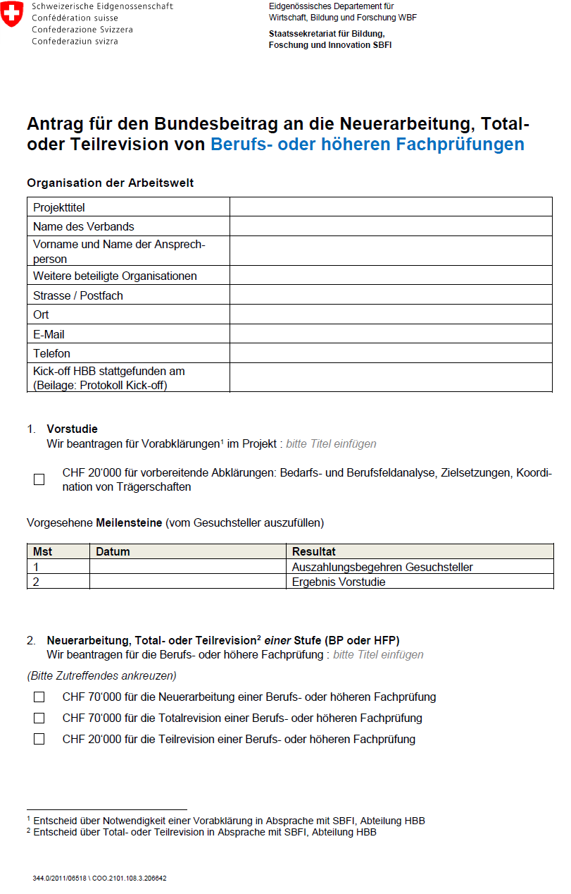
Antragsformular

Slide 10
Unterlagen
Richtlinie über die Gewährung von Bundesbeiträgen
Formular Antrag Pauschale
www.sbfi.admin.ch/Themen/Berufsbildung/Projektförderung
http://www.sbfi.admin.ch/berufsbildung/01545/index.html?lang=de
http://www.sbfi.admin.ch/berufsbildung/01545/index.html?lang=fr

